Slide 1

2024-1 기초 스터디
2. 조건문, 반복문

Slide 2
복습
자료형: 정수형, 실수형, 문자열
자료형 변환: int(), float(), str() 함수 사용
변수와 대입: 변수명 = 데이터

Slide 3
복습
출력: print(출력할 데이터)
이스케이프 문자: \n, \”, \\ 등

Slide 4
복습
(문자열) 입력 : A = input()
정수 하나 입력 : A = int(input())
정수 여러 개 입력 : A, B, … = map(int, input().split())

Slide 5
목차
조건문
While 문
For 문
시간 제한과 빠른 입출력

Slide 6
조건문
무엇을 할 지 ‘조건’에 따라 ‘선택’ 하는 것
피자 vs 치킨
만약 ‘바삭한 식감이 좋다’ → 치킨
만약 ‘여러가지 맛을 한 입에 느끼고 싶다’ → 피자

Slide 7

조건문
만약 ‘아보카도가 있다’
→ 우유를 6개 산다
아니라면(아보카도가 없다면)
→ 우유를 1개 산다

Slide 8
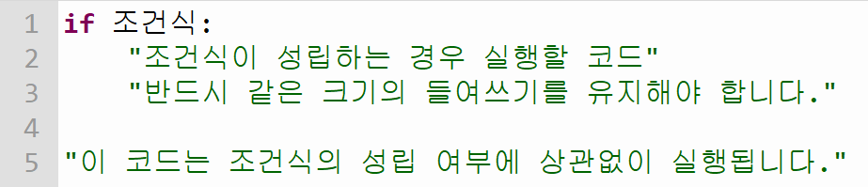
조건문 - if
조건식에 맞는 경우 : 1 – 2 – 3 – 5
조건식에 안 맞는 경우 : 1 – 5

Slide 9
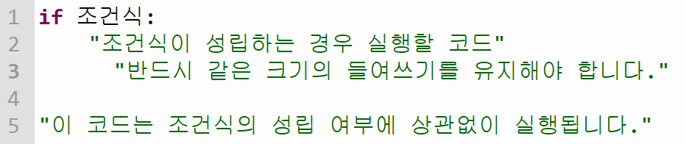
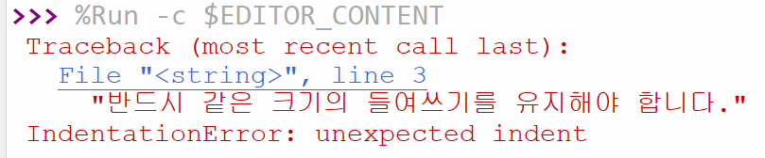
조건문 - if
들여쓰기 크기가 다르면 에러 발생 (반복문 포함)

Slide 10
조건문 - 조건식
조건식에는 ‘참’, ‘거짓’ 을 갖는 명제로서 bool형 데이터가 들어간다.
bool형에는 True, False 2가지 데이터가 있다.

Slide 11
조건문 - 조건식
조건식에는 아래와 같은 코드가 들어갈 수 있다.
bool 값 : True False
비교 연산 : 1 == 2 2 != 4
포함 검사 : 1 in [1, 2] 3 not in [5, 6]

Slide 12
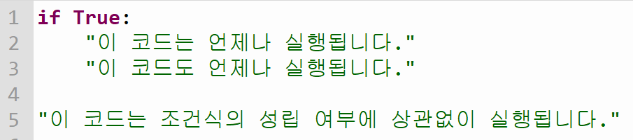
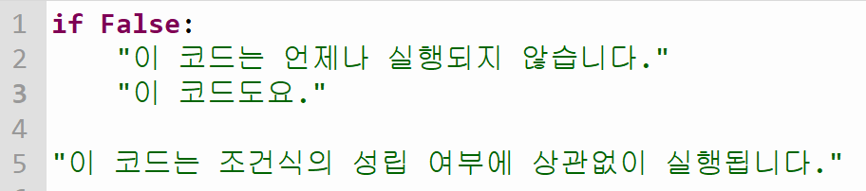
조건문 – True / False
조건식에 True, False 를 직접 사용할 수 있다.
(키워드이므로 대소문자를 정확하게 지켜야 한다.)

Slide 13
조건문 – True / False
조건식에는 bool형이 아닌 데이터도 넣을 수 있다.
파이썬은 그 데이터를 bool형으로 바꾸고 True / False를 판단한다.
정수형 데이터의 경우 0이 아닌 숫자는 모두 True, 0은 False로 변환한다.

Slide 14
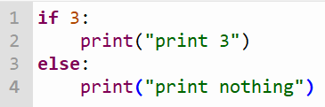
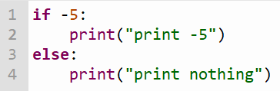


조건문 – True / False
직접 정수형 데이터를 넣어보며 확인해보자.

Slide 15
조건문 – 값 비교
비교연산자 이용
같다 : ==
다르다 : !=
대소비교 : >, <, >=, <=

Slide 16
조건문 – 값 비교
비교연산자의 연산 결과는 bool형 데이터이다.
1 == 2 → False
1 != 2 → True
3 < 5 → True
6 < 8 < 7 → False

Slide 17
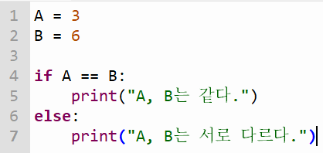

조건문 – 값 비교
비교연산자의 연산 결과는 bool형 데이터이다.

Slide 18
조건문 – 포함 검사
in, not in 키워드 사용
데이터 in [데이터 그룹] # 포함 되면 True
데이터 not in [데이터 그룹] # 포함 안되면 True

Slide 19
조건문 – 포함 검사
in, not in 키워드 사용
3 in [3, 4, 5] → True
6 not in [1, 2, 3] → True
“hi” not in [“hi”, “bye”] → False

Slide 20
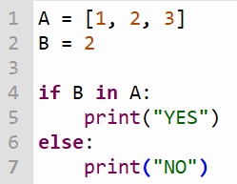

조건문 – 포함 검사
in, not in 키워드 사용

Slide 21
조건문 – 논리 연산자
조건은 서로 연결될 수 있다.
Ex) 빨갛고 (and) 둥글다면 → 사과이다. 가볍거나 (or) 싸면 → 구매한다.

Slide 22
조건문 – 논리 연산자
조건식(bool형 데이터)을 대상으로 하는 연산자를 ‘논리 연산자’ 라고 한다.
크게 and, or, not 3가지가 있다.
cf) xor 연산을 수행하는 ^ 연산자도 있다. 위 연산자들에 익숙해지면 나중에 공부해보자.

Slide 23
조건문 – 논리 연산자
조건식을 연결할 때는 and, or 연산자 사용
조건식1 and 조건식2 → 두 조건식 모두 True면 True / 아니면 False
조건식1 or 조건식2 → 두 조건식 중 하나라도 True면 True / 아니면 False

Slide 24
조건문 – 논리 연산자
조건식을 연결할 때는 and, or 연산자 사용
3 < 5 and 6 < 9 → True and True → True
3 < 5 or 2 > 5 → True or False → True
3 < 5 and 2 > 5 → True and False → False
3 > 5 or 2 > 5 → False or False → False

Slide 25
조건문 – 논리 연산자
or 은 왼쪽 조건식부터 확인하다가 True를 만나면 나머지 조건은 확인하지 않는다.
if 3 > 2 or 4/0 > 0: → 4/0은 연산이 불가능하므로 에러가 발생해야 한다. 하지만 3 > 2 가 True 이므로 이후 조건은 확인하지 않아 에러가 발생하지 않는다.

Slide 26



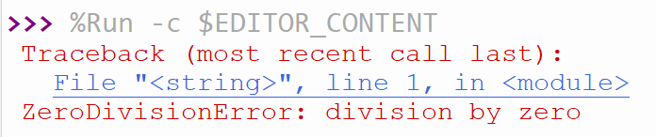
조건문 – 논리 연산자
or 은 왼쪽 조건식부터 확인하다가 True를 만나면 나머지 조건은 확인하지 않는다.

Slide 27
조건문 – 논리 연산자
조건을 반전시킬 때는 not 키워드 사용
not True → False
not False → True

Slide 28
조건문 – 논리 연산자
조건을 반전시킬 때는 not 키워드 사용
not 2 < 5 → not True → False
not 3 == 4 → not False → True

Slide 29
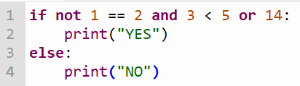
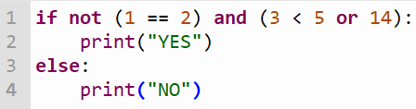
조건문 – 논리 연산자
조건을 많이 연결할 때는 괄호로 묶자

Slide 30
조건문 - elif
if 로 조건을 체크한 상황에서 추가적으로 조건을 확인하고자 할 때 사용한다. → 만약 A 라면 a 하는데, 그렇지 않고 B 라면 b 한다.
else if 를 줄여서 elif 라고 쓴다.

Slide 31
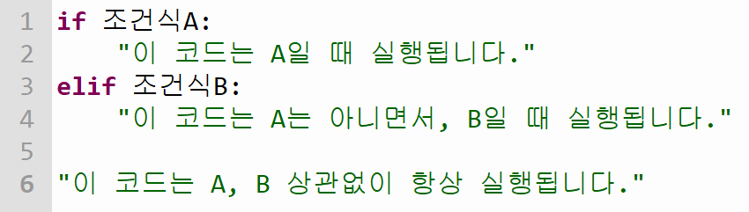
조건문 - elif
if 다음에 사용하며, 여러 번 쓸 수도 있다.

Slide 32
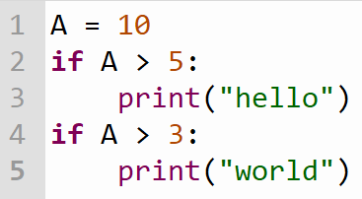
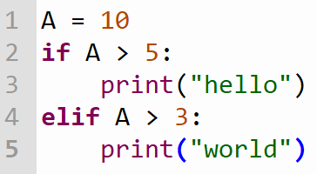
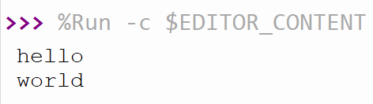

조건문 – “if + if” vs “if + elif”

Slide 33
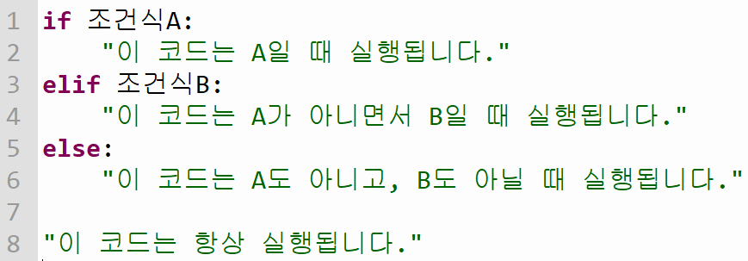
조건문 - else
if, elif 조건에 모두 해당하지 않을 때 사용

Slide 34
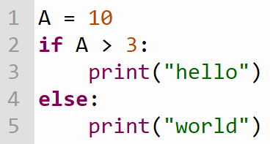
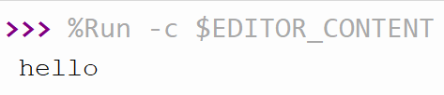
조건문 – else
else는 elif가 없어도 사용할 수 있다.

Slide 35


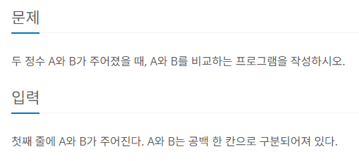
조건문 – 연습 문제

Slide 36
조건문 – 연습 문제
한번 먼저 풀어보세요

Slide 37
조건문 – 연습 문제
두 정수를 입력 받기
두 정수의 크기를 비교하여 결과 분류하기
분류에 따라 다르게 출력하기

Slide 38
조건문 – 연습 문제
같이 풀어봅시다

Slide 39
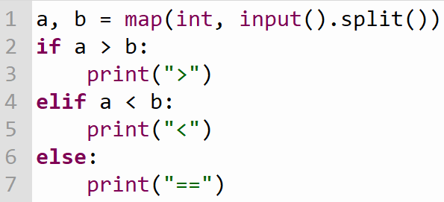
조건문 – 연습 문제
정답코드

Slide 40


If 표현식 (심화)
if문 코드를 아래와 같이 쓸 수 있다
if문 내부 코드가 한 줄 일 때, 들여쓰기 없이 한 줄로 사용할 수 있다.
→

Slide 41
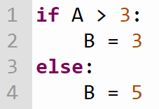

If 표현식 (심화)
If문으로 값을 대입할 때 아래와 같이 줄일 수 있다
이런 표현식을 ‘if 표현식’ 이라고 한다.
→

Slide 42

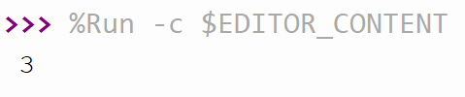
If 표현식 (심화)
if표현식은 ‘데이터’를 나타내므로 print 문에 직접 넣을 수 있다.

Slide 43
If 표현식 (심화)
(참고) 1330 문제를 if 표현식으로도 풀 수 있다.
이 내용은 심화 내용이니 이해가 안가도 괜찮습니다! 이런 문법도 있구나~ 정도로 넘어가도 됩니다.

Slide 44


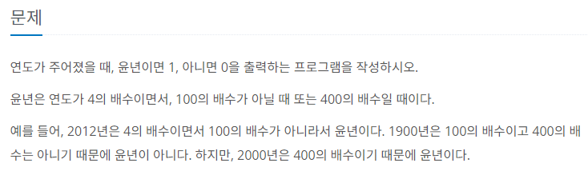
조건문 – 논리 연산자 연습 문제

Slide 45
조건문 – 논리 연산자 연습 문제
같이 풀어봅시다.

Slide 46
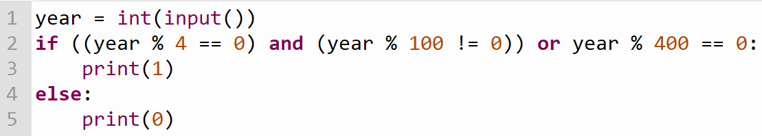
조건문 – 논리 연산자 연습 문제
정답 코드

Slide 47
반복문
특정 코드를 반복해서 실행하는 구문
규칙적으로 반복되는 데이터를 다룰 때 자주 사용 ex) 1, 3, 5, 7, 9, …. ex) “a”, “b”, “c”, ….

Slide 48
반복문
조건에 따라 반복 → while 문
정해진 횟수에 따라 반복 → for 문

Slide 49
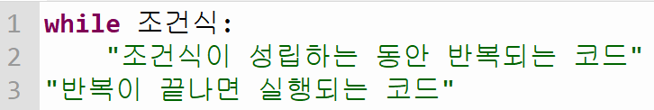
반복문 - while
주어진 조건을 만족하는 동안 반복 (if문과 동일)
실행 순서 : (1) – (2) – (1) – (2) - …. – (1) – (3)

Slide 50
반복문 – break, continue
Break : 현재 반복하고 있는 반복문 종료
Continue : 즉시 다음 차례 반복으로 건너뜀
보통 조건문과 함께 사용한다.

Slide 51
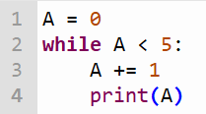
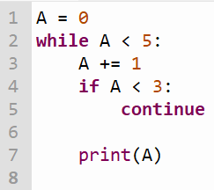
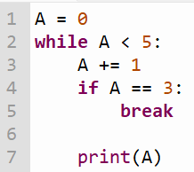



반복문 – break, continue

Slide 52


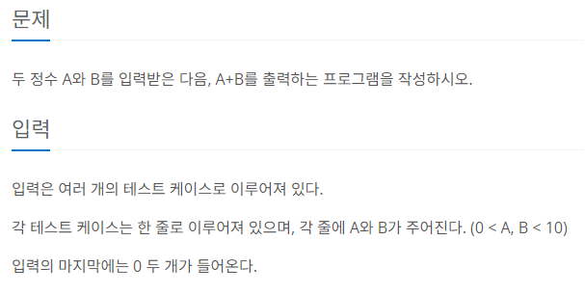
반복문 – while 연습 문제

Slide 53
반복문 – while 연습 문제
같이 풀어봅시다.

Slide 54
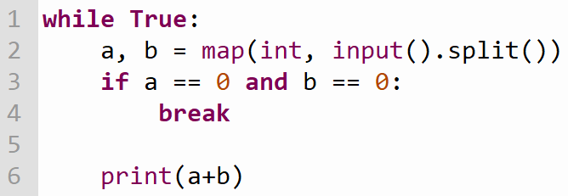
반복문 – while 연습 문제
정답 코드

Slide 55
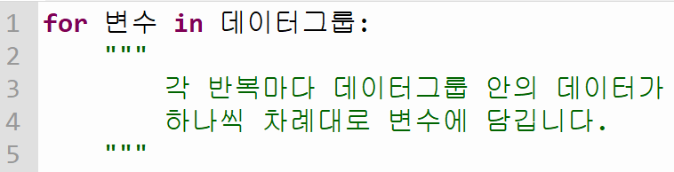
반복문 - for
데이터 그룹의 모든 데이터에 한번씩 접근

Slide 56

반복문 - for
데이터 그룹의 모든 데이터에 한번씩 접근
반복할 때마다 number 변수에 1, 2, 3 이 차례대로 담긴다.

Slide 57

반복문 - for
일정 횟수 반복할 때는 range 함수를 이용
range 함수는 0부터 ‘ 반복할 횟수 - 1 ’ 까지의 정수로 구성된 데이터 그룹을 만들어준다.

Slide 58

반복문 - for
range 함수는 0부터 ‘4’ 까지 정수로 구성된 5개 정수의 데이터 그룹을 만들어준다. → (0, 1, 2, 3, 4) 로 구성된 숫자 데이터 그룹

Slide 59
반복문 - for
총 5번 반복하고, 각 반복마다 i 변수에는 0, 1, 2, 3, 4 가 차례대로 담긴다.

Slide 60
반복문 – range
range() 함수는 아래와 같이 사용할 수 있다.
range(a) → 0부터 a-1까지 정수 데이터 그룹
range(a, b) → a부터 b-1까지 정수 데이터 그룹
range(a, b, c) → a부터 b-1까지 c씩 변화하는 정수 데이터 그룹

Slide 61






반복문 – range

Slide 62


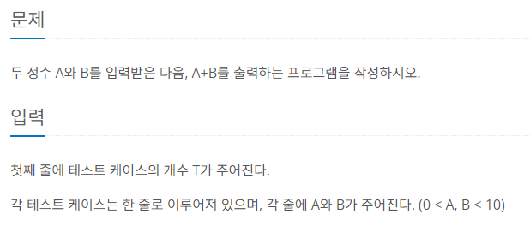
반복문 – for 연습문제

Slide 63
반복문 – for 연습문제
먼저 풀어봅시다.

Slide 64
반복문 – for 연습문제
같이 풀어봅시다.

Slide 65
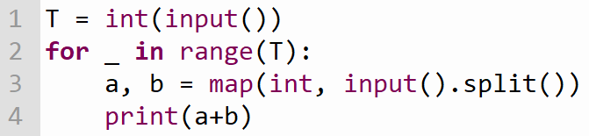
반복문 – for 연습문제
정답 코드

Slide 66
반복문 - 중첩 반복문
반복문 안에서 반복문을 실행하는 것
반복문 안의 반복문이 끝나야 다음 반복으로 넘어간다.
중첩된 반복문 안에서 사용하는 break, continue 는 내부 반복문에 대해서만 동작한다.

Slide 67
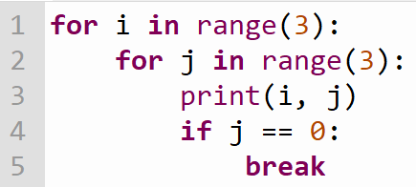
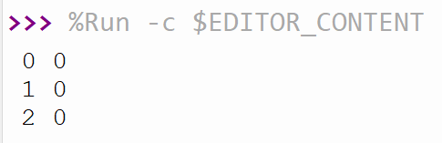
반복문 - 중첩 반복문

Slide 68


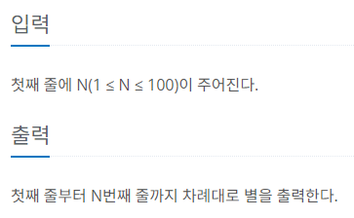
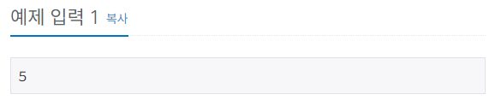
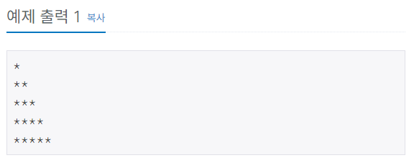
반복문 – 중첩 반복문 연습문제

Slide 69


반복문 – 중첩 반복문 연습문제
먼저 풀어봅시다.
중첩 반복문을 사용한다면 print(출력할 데이터, end=‘’) 형식으로 출력해주세요.

Slide 70
반복문 – 중첩 반복문 연습문제
같이 풀어봅시다.

Slide 71
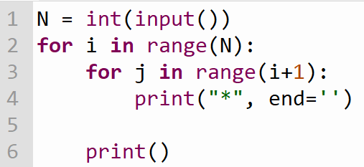
반복문 – 중첩 반복문 연습문제
정답 코드

Slide 72
시간 제한 & 빠른 입력
많은 알고리즘 문제들은 입력을 반복해서 받는다.
이때 반복 횟수가 많으면 100만까지도 간다.
input 함수는 느린 함수라서 입력 횟수가 많아지면 제한시간을 넘어간다. → 빠른 입력을 위해 외부 함수를 사용한다.

Slide 73
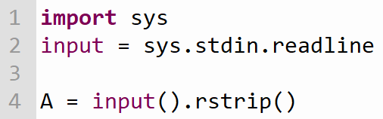
시간 제한 & 빠른 입력
빠른 입력 함수는 sys.stdin.readline() 이다.
일반적으로 아래와 같이 사용한다.

Slide 74
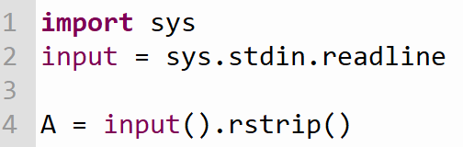
빠른 입력
1. readline 이라는 빠른 입력 함수를 이용한다. 이 함수는 sys 라는 외부 파일에 저장되어 있으므로, 해당 외부 파일을 import (불러오기) 해준다.

Slide 75
빠른 입력
2. 원래 사용하던 input 입력 함수를 새로운 입력함수 readline 으로 덮어쓴다.

Slide 76
빠른 입력
3. input() 이라고 입력 기능을 실행하면, readline 함수가 대신 입력 기능을 수행한다.

Slide 77
빠른 입력
readline 함수는 ‘엔터’를 칠 때까지 입력한 모든 문자를 ‘엔터(\n)’ 까지 포함한 문자열로 돌려준다.

Slide 78
빠른 입력
마지막 ‘엔터(\n)’를 제외하기 위해 rstrip() 메서드를 사용한다.
입력 받은 문자열을 그대로 사용하는 경우에 필요하다.

Slide 79
시간을 줄이는 팁
파이썬에서 문제를 제출할 때, Python3 대신 PyPy3으로 제출하면 더 빠른 경우가 많다.

Slide 80


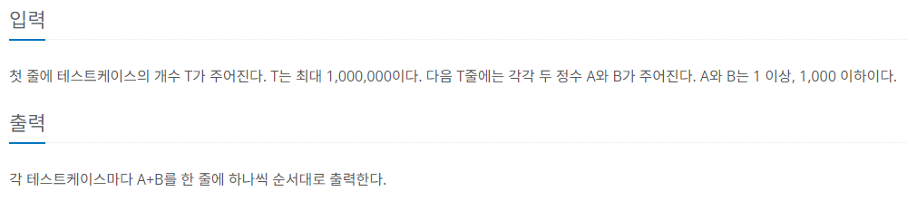
빠른 입력 - 연습문제

Slide 81
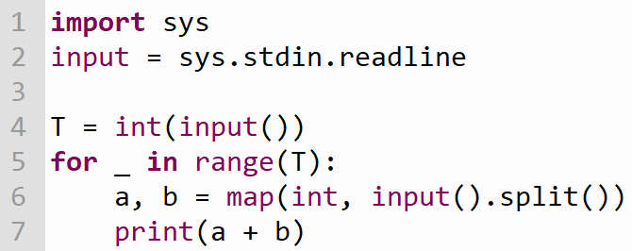
빠른 입력 - 연습문제
정답 코드

Slide 82
출석 체크 & 우수 스터디원
출석체크 조건 → 강의 중에 같이 푼 문제 모두 풀기
우수 스터디원 선정 기준 1. 출석을 많이 한 사람 2. 연습 문제를 많이 푼 사람

Slide 83
우수 스터디원 상품
하이아크에서 주는 상품 + 스터디장이 주는 상품

Slide 84
이번주 연습 문제
9498 시험 성적 2739 구구단 14681 사분면 고르기 10872 팩토리얼 2884 알람 시계 2439 별 찍기 - 2 2480 주사위 세개 25304 영수증

Slide 85
연습 문제 풀이 팁
2739 구구단 2 * 1 = 2 를 출력할 때 print() 함수는 , 로 나열한 값을 공백으로 구분해서 출력해준다는 걸 이용해봅시다. print(2, ‘*’, 1, ‘=’, 2) 이렇게 출력하면 간단해요! 문자열을 미리 공부해보고 싶다면 f-string 을 공부해보세요. f-string을 이용하면 더 깔끔하게 풀 수 있습니다.

Slide 86
연습 문제 풀이 팁
2439 별 찍기 - 2 힌트: 공백 문자의 개수와 ‘*’ 의 개수 합이 N으로 일정합니다! 이 문제를 풀었다면 https://www.acmicpc.net/workbook/view/20 별 찍기 시리즈의 다른 브론즈 문제도 풀어보세요! 반복문을 완전 정복할 수 있습니다.

Slide 87
연습 문제 풀이 팁
25304 영수증 합이 일치하면 Yes , 일치하지 않으면 No 출력 이렇게 조건에 따라 Yes, No 를 출력하는 유형이 꽤 많아요 이런 유형을 풀 때 if 표현식 (심화) 개념을 한번 사용해보세요. 물건 가격의 합을 sum_cost, 영수증 가격을 receipt_cost 라고 하면 print(“Yes” if sum_cost == receipt_cost else “No”) 이렇게 한 줄로 출력 코드를 작성할 수 있어요.

